Slide 1

SAĞLIK BİLİMLERİ FAKÜLTESİ
ODYOLOJİ NEDİR?
Dr. Öğr. Üyesi Ali Erman KENT

Slide 2
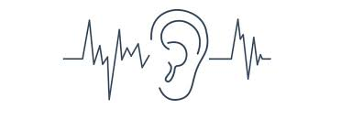
Odyoloji
İşitme bilimi
İşitme bilimi olarak tanımladığımız Odyoloji (Audiology), Latince ‘audire=duymak’ ve Yunanca ‘loji=bilim’ kelimelerinden köken almaktadır
Odyoloji terimi ilk olarak 1940 yılında ABD’de hükümet kararı ile profesyonel kullanıma girmiştir, mesleki görev ve yetkileri tanımlanmıştır

Slide 3
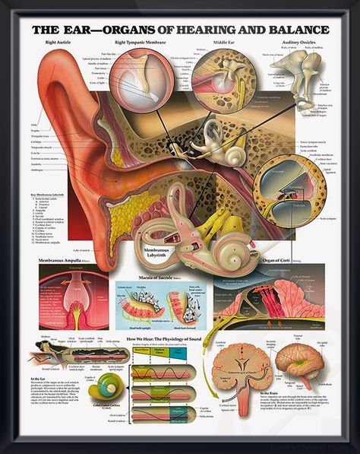
İşitme bilimi hangi organları içerir?

Slide 4
Odyoloji Biliminin İçeriği
İşitme ve değerlendirilmesi
Dil gelişimi
Denge ve değerlendirilmesi
Konuşma algısı
İşitme sağlığı ve işitmenin korunması
Gürültü

Slide 5
Odyolog
Odyolog, diagnostik inceleme, rehabilitatif yaklaşım ve işitme ile ilgili araştırmalarda ihtisaslaşmış kişidir
Gerek görülen durumlarda işitme kayıplı hastaya işitme aleti ve diğer amplifikasyon modelleri içerisinde en uygununu seçer
Cihazın hastaya adaptasyonundan birinci sorumlu kişi
Odyometrik neticeleri eğitim, medikal, sosyal ve davranım bilgisi gibi diğer tanısal testlerle koordine eder
Hastanın tüm davranım şeklini inceleyerek geliştirilmiş özel testler kullanarak organik ve organik olmayan bozukluklar arasında ayrım yapar

Slide 6
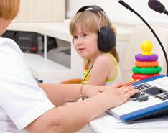
Danışma, rehberlik, işitsel eğitimve konuşmanın korunmasını içeren rehabilitatif programları planlar, yönetir, yürütür ve yer alır.
İşitme sisteminin fizyolojisi, patolojisi, biyofiziği ve psikofiziği ile ilgili araştırmalar yapabilir.
Klinik veya araştırma yöntemleri ve aletleri düzenleyebilir veya geliştirebilir.
Eğitim, tıp ve diğer meslek gruplarına konsültan olarak katılabilir.
Odyoloji bilimini ve sanatını öğretebilir ve bilimsel projeleri yönetir.
Endüstriyel odyoloji, geriatrik odyoloji, pediatrik odyoloji ve araştırma odyolojisi alanlarında uzmanlaşabilir.”

Slide 7
Odyometrist
Ülkemizde lisans, yüksek lisans ve doktora düzeyinde Odyoloji eğitiminin yanı sıra, çeşitli üniversitelerin Sağlık Hizmetleri Meslek Yüksekokulları’nın Odyometri Programlarında eğitim faaliyetleri sürdürülmektedir.
Odyometri programının esas amacı, işitme ve işitme kayıplarının ölçülerek değerlendirilmesi alanında çalışma yapabilecek yüksekokul düzeyinde eğitim görmüş sağlık teknikeri yetiştirmektir.

Slide 8
Bilimsel yayınlarda ‘ Odyoloji’ (Audiology) ve ‘ Odyolog’ (Audiologist) terimlerinin kullanımı 1946 yılına dayanmaktadır.
Odyologlar için ilk üniversite kursu, 1946 yılında Carhart tarafından Amerika Birleşik Devletleri Northwestern Üniversitesi’nde önerilirken,
İkinci Dünya Savaşı gazilerinde gelişen işitme kayıplarının etkisi ile Odyoloji bilimi dünyada adını duyurmaya başlamıştır

Slide 9
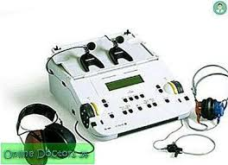
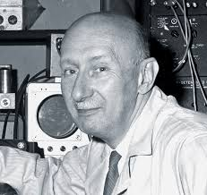
Odyoloji biliminin tarihçesine bakıldığında ilk odyometrelerin 1920 yılında Schwartz, 1926 yılında Fletcher tarafından geliştirildiği, ilk modern odyometrenin 1937 yılında kullanıma geçtiği ve ilk otomatik odyometrenin ise 1947 yılında Bekesy tarafından hayata geçirildiği görülmektedir

Slide 10
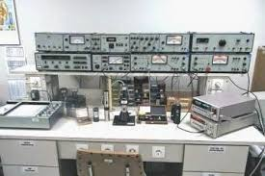
İşitme hassasiyetini ölçmek için tasarlanan odyometreler, normal işiten bireyler üzerinde yapılan çalışmalara dayalı olarak ulusal ve uluslar arası standartlara göre düzenlenmiştir.
Bu standartlar, 1951 yılında American Standards Association (ASA), 1964 yılında geliştirilen International Standardization Organization (ISO) ve 1969 yılında geliştirilen ve günümüzde hala geçerliliğini koruyan American National Standarts Institute (ANSI) olarak bilinmektedir.

Slide 11
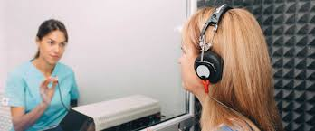
Bireylerde işitmenin değerlendirilmesinde işitme eşiklerinin ölçümünün yanında konuşma testleri de kullanılmaktadır.
İlk konuşma odyometrisi, 1929 yılında Fletcher ve Steinberg tarafından geliştirilmiştir

Slide 12
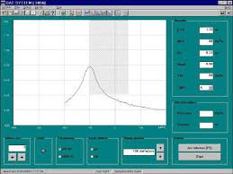
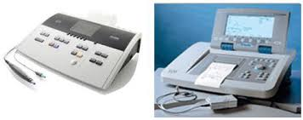
İşitme kayıplarının tanısı ve diğer patolojilerden ayırt edilebilmesi için objektif ve subjektif testlere ihtiyaç duyulmaktadır.
Objektif test yöntemlerinden biri olan ‘ Elektroakustik İmpedansmetre’ ilk olarak 1946 yılında orta kulak patolojilerinde kullanılmakla birlikte, 1970’li yıllardan sonra kliniklerde daha gelişmiş ve düzenli olarak kullanılmaya başlanmıştır.

Slide 13
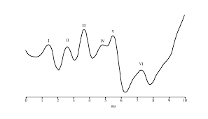
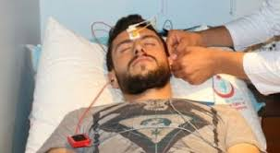
Bununla birlikte orta latanslar ile ilgili bilgiler ilk defa 1969 yılında Mendel ve Goldstein tarafından ortaya atılırken, Jewett, objektif test yöntemlerinden biri olan İşitsel Uyarılmış Cevap Odyometrisi ile 1970 yılında ilk kez hayvanlardan cevap alındığını açıklamıştır.

Slide 14
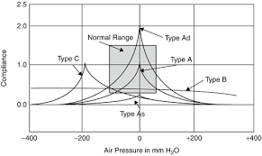
Yine aynı yıl James Jerger, Timpanogram tiplerini tanımlamış (A,B,C)

Slide 15
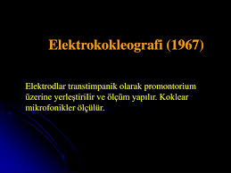
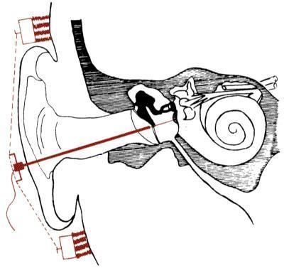
Ertesi yıl (1971) Portmann ve Arran ilk kez Transtimpanik elektrokokleografi’yi kullanmışlardır.

Slide 16
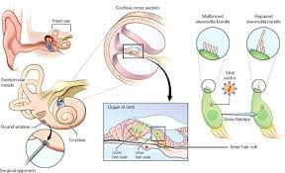
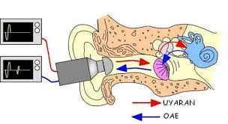
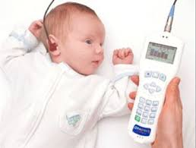
1978 yılında Kemp, koklea tarafından üretilen seslerin özel metodlar kullanılarak kulak kanalından kayıt edilebileceğini belirtmiştir.
Oto akustik Emisyon adı verilen bu ölçüm, bugün hala işitme kayıplarının objektif tanısında yaygın olarak kullanılmaktadır

Slide 17
İşitme kaybının erken tanısı özellikle bebek ve küçük çocuklarda konuşma ve dil gelişimi bakımından oldukça önemlidir.
Günümüzde, ülkemizde ve dünyada işitme kayıpları, işitme taraması programları ile erken dönemde tanılanabilmektedir.
1927 yılından bu yana Amerika Birleşik Devletleri’nde işitme taraması, halk okullarında okul çağındaki çocuklara uygulanırken, işitme bozukluğunun erken tanısının dil gelişimine katkıda bulunacağının anlaşılmasından sonra, taramanın 2-5 yaşlar arasında yapılmasına ilişkin girişimler başlamıştır

Slide 18
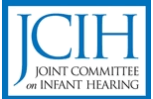
Çocukluk çağı işitme sorunları için otolaringolog, odyolog, pediatrist ve dil ve konuşma uzmanı tarafından oluşturulan birleşik komite “Joint Committe on Infant Hearing (JCIH)” 1982’de, işitme taramasında yüksek riskli yenidoğanların saptanması ve üç aydan önce odyometrik taramanın yapılması gerektiğini belirtmiştir (Joint Committee on Infant Hearing, 1982).

Slide 19

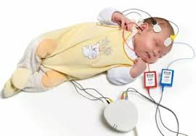
İlk defa 1993’te yaşamın ilk üç ayında yenidoğanların işitme taraması ile test edilmesi, iki aşamalı protokole göre Transient Evoked Otoacoustic Emissions (TEOAE) ve bu testten geçemeyenlere Auditory Brainstem Responses (ABR) yapılması önerilmiştir (National Institutes of Health Consensus Statement, 1993).

Slide 20
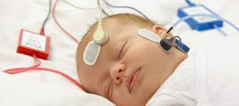
1994’te “JCIH” yalnızca risk taşıyanların değil, tüm yenidoğanlar için ulusal işitme taraması yapılması gerektiğini bildirmiştir. İşitme kaybı olan tüm bebeklerin ilk üç ayda tanılanması ve ilk altı ayda destek tedavisi almaları önerilmiştir (Joint Committee on Infant Hearing,1994).

Slide 21
1999’da Amerikan Pediatri Akademisi’nin “Yenidoğan ve Bebek İşitme Kaybının Tanısı ve Tedavisi” başlıklı yazısında da, ulusal tarama testinin üç aydan önce, müdahalenin ise altı aydan önce yapılması önerilmiştir.

Slide 22
Günümüzde, Yenidoğan İşitme Taraması Programları ile işitme kayıplı bebek ve çocuklar çok daha erken dönemde teşhis edilip cihazlandırıldıktan sonra eğitim programlarına dâhil edilebilmektedir.
Ülkemizde yenidoğan işitme taraması ilk olarak pilot çalışma niteliğinde Marmara Üniversitesi Tıp Fakültesi Odyoloji Bölümü (1994) ve Hacettepe Üniversitesi Tıp Fakültesi Odyoloi Bölümü’nde (1998) başlamıştır.
2000 yılında Hacettepe Üniversitesi KBB-Odyoloji bölümü öncülüğünde Başbakanlık Özürlüler İdaresi Başkanlığı ve Sağlık Bakanlığı arasında imzalanan bir protokolle doğum hastanelerinde de yenidoğan işitme taraması yapılmasının temelleri atılmıştır. Bu protokol, günümüzde yenidoğan işitme taramalarının ülke çapında yaygınlaştırılmasını amaçlayan ve 2004 yılında başlatılan “Ulusal Yenidoğan İşitme Taraması Kampanyası’nın çekirdeğini oluşturmuştur.

Slide 23
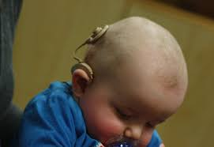
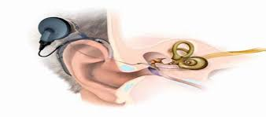
Günümüzde, ülkemiz şehirlerinin tamamında Yenidoğan İşitme Taraması uygulaması başarı ile yürütülmektedir.
Ulusal Yenidoğan İşitme Taraması programları ile doğar doğmaz işitme kaybının varlığı kesinleşen bir bebeğe en kısa zamanda işitme cihazı uygulanmakta ve aile eğitimleri ile işitsel rehabilitasyon programlarına başlanmaktadır.
İleri ve çok ileri derecede işitme kayıplı bir bebekte, işitme cihazı sıklıkla 3-6 ay kadar kullanılmakta, işitme cihazı ve düzenli işitsel eğitime rağmen sözel uyaranlara tepki vermediği belirlenirse vakit kaybetmeden koklear implant uygulanmaktadır.

Slide 24
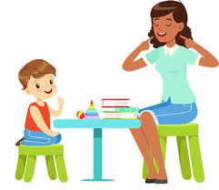
Türkiye’de ilk kez 1987 yılında Eskişehir Anadolu Üniversitesi Medikososyal Hastanesi’nde gerçekleştirilen koklear implantasyon, 1990’lı yılların ikinci yarısından itibaren daha yaygın olarak yapılmaya başlanmıştır
Erken dönemde tanılanan, cihazlandırılan ve/veya koklear implant uygulanan ve düzenli işitsel habilitasyon programlarına dâhil edilen işitme kayıplı çocuklar yaşamlarının ileriki dönemlerinde normal işiten yaşıtlarına benzer konuşma-dil becerileri ile sosyal, duygusal ve akademik becerilere ulaşabilmektedir.

Slide 25
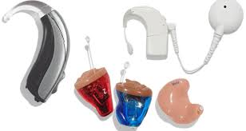
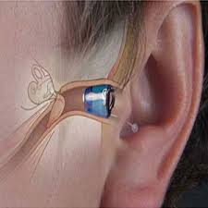
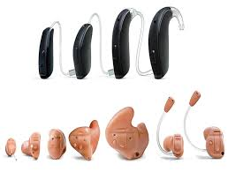
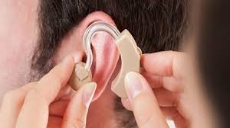
Medikal ve cerrahi girişimle tedavi edilemeyen işitme kayıplı bireylerde işitme kazancının arttırılmasında işitme cihazları kullanılmaktadır.

Slide 26
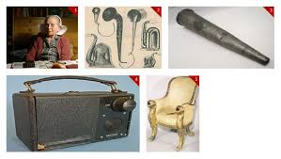
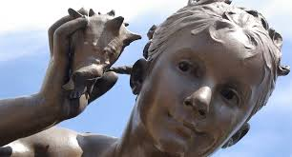
İlk yıllarda deniz kabuğu, hayvan boynuzu gibi nesneler sesi yükseltmeye yönelik kullanılırken, ticari amaçlı işitme cihazları ilk defa 1800’lü yıllarda yapılmaya başlanmıştır.

Slide 27

1819 yılında Portekiz kralı için yapılan ‘akustik taht’ adı verilen taht şeklindeki işitme cihazı bunlardan biridir.

Slide 28
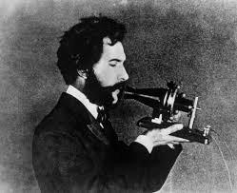
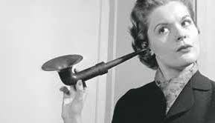
1879’da Amerika Birleşik Devletleri’nde Richard Rhodes tarafından ilk patent verilen yelpaze seklindeki işitme cihazı keşfedilmiş, 19 yy başlarında ise Alexander Graham Bell carbon transmitter üzerinde çalışmaya başlamıştır.
İşitme kaybı olan annesi ve eşine yardımcı olabilmek için elektrikle çalışan bir işitme cihazı yapmayı amaçlayan çalışmaları sonucunda işitme cihazı yerine telefonu keşfetmiştir.
Akophone adlı ilk elektrikli işitme cihazı, yine aynı yüzyıl başında Amerika Birleşik Devletleri’nde Miller Rose tarafından keşfedilmiştir.

Slide 29
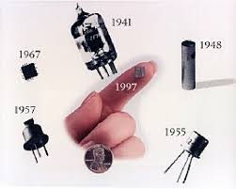
Elektrik ile çalışan ticari amaçla yapılmış ilk işitme cihazı ise 1903 yılında piyasaya sürülmüştür. 1947 yılında transistörün icadı ile işitme cihazlarının boyutları küçülmeye, kalitesi artmaya başlamıştır.

Slide 30
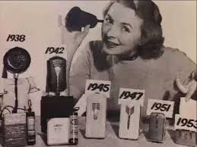
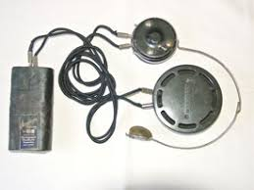
İlk elektronik işitme cihazının patenti ise 1951 yılında Handson tarafından alınmıştır.
Günümüzde işitme cihazları daha küçük ve daha güçlü amplifikatör özelliğine sahip olup, digital sistemlerden oluşmaktadır.

Slide 31
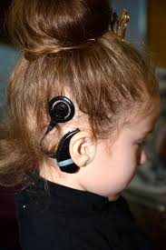
İşitme cihazından yarar görmeyen bilateral ileri-çok ileri derecede işitme kaybına sahip bebek, çocuk ve yetişkinlerde cerrahi girişimle uygulanan koklear implantlar son on yılda işitme ve konuşma becerisi kazandırmada önemli bir çığır açmıştır.

Slide 32
İşitme sisteminin elektrik akımı yoluyla uyarılabileceği düşüncesinin uygulamalı olarak ortaya konması ve rapor edilmesi ilk defa 1780 yılında Volta tarafından yapılmıştır
Bu gelişmeden uzun yıllar sonra işitme sinirinin doğrudan stimülasyonunun ilk tanımlanması 1957 yılında Fransa’da Djourno ve Eyries tarafından yapılmıştır.

Slide 33
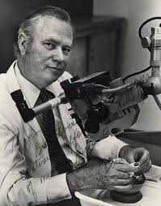
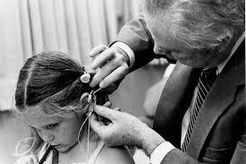
1961 yılında sensörinöral işitme kayıplı bireylerde kullanılmak üzere implante edilebilir bir işitme protezi olan koklear implant ilk kez William House tarafından geliştirilmiştir

Slide 34
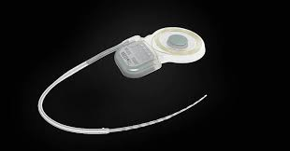
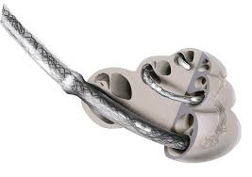
İlk kez 1973 yılında kullanılan bu tek elektrodlu ve tek kanallı implant 1000’den fazla hastada kullanılmıştır. Bu implantla okul öncesi yaştaki ilk çocuk 1981 yılında implante edilmiştir

Slide 35
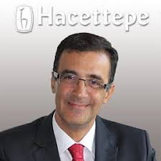
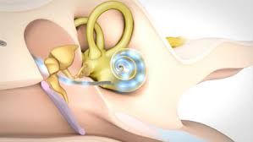
Bu tek elektrodun daha sonraki versiyonu Amerika Birleşik Devletleri Gıda ve İlaç Dairesi (FDA) tarafından 1984 yılında erişkinler için onaylanmıştır.
Clark, 1978 yılında ilk çok elektrodlu, çok kanallı implantı kullanarak implantasyon yapmış ve bu cihazın yaygın klinik kullanımı, “Nucleus Çok Kanallı Koklear İmplant”olarak 1985 yılında başlamıştır.

Slide 36
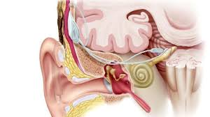
FDA bu cihazın kullanımını erişkinler için 1987 yılında, 2 yaş üstü çocuklar için 1990 yılında onaylamıştır.
Koklear implantların uygulanamadığı hastalarda elektrotlar, doğrudan beyin sapında koklear nukleuslar üzerine yerleştirilip, İşitsel beyin sapı implantları ile sağlanan elektriksel uyarım sayesinde, hastalara işitme algısı kazandırılabilmektedir

Slide 37
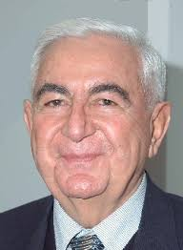
TÜRKİYE’DE ODYOLOJİNİN TARİHİ VE ODYOLOJİ EĞİTİMİ
Ülkemizde Odyoloji Eğitimi 1968 yılında Prof. Dr. Nazmi Hoşal’ın öncülüğünde Hacettepe Üniversitesi Mezuniyet Sonrası Eğitimi Fakültesi’ne bağlı olarak Kulak Burun Boğaz Kliniği Koordinatörlüğü’nde başlamıştır.

Slide 38
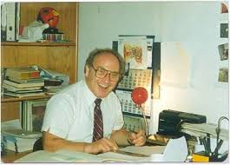
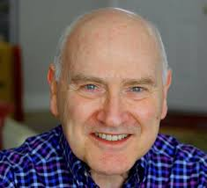
Türkiye’de ilk resmi eğitim programı olan Odyoloji Yüksek lisans ve doktora derslerini vermek üzere önce Amerika Birleşik Devletleri’nin tanınmış Odyologlarından Dr. Richard Israel sonrasında ise Dr. Jack Katz ülkemize gelerek programa destek olmuşlardır.
Dr. Richard Israel
Dr. Jack Katz

Slide 39
Hacettepe Üniversitesi’nden sonra, 1986 yılında Marmara Üniversitesi Tıp Fakültesi Odyoloji Bilim Dalı kurulmuş, Marmara Üniversitesi Sağlık Bilimleri Enstitüsü bünyesinde 1987 yılında Odyoloji lisansüstü eğitim programlarına başlamış ve 1989 yılında doktora programı açılmıştır.

Slide 40
Hacettepe Üniversitesi’nde 1989 yılına kadar Odyoloji programı olarak yürütülen yüksek lisans eğitimi,1989 sonrasında program değişikliği yapılarak, “Odyoloji ve Konuşma Bozuklukları” Yüksek Lisans ve Doktora programı olarak sürdürülmüştür.
Hacettepe ve Marmara Üniversitesi’nden sonra, Gazi, Dokuz Eylül, Ondokuz Mayıs, Çukurova, Başkent, Ege Üniversitesi ve diğer bazı üniversitelerde de Odyoloji yüksek lisans programları oluşturulmuştur.

Slide 41
Yüksek lisans programları için üniversitelerin tıp ve/veya sağlık bilimleri ile ilgili lisans programlarını tamamlamış kişiler bu programa başvurabilirken, doktora programlarına Odyoloji yüksek lisans programını tamamlayanlar başvurabilmektedir.

Slide 42
Gelişmekte ve nüfusu hızla artmakta olan ülkemizde Odyoloji ve Konuşma Bozuklukları alanı ile ilgili meslek mensuplarının çok az sayıda olması, yüksek lisans programları ile yeterli düzeyde uzman personel yetiştirilememesi, lisans eğitimi düzeyinde meslek elemanı yetiştiren eğitim kurumlarının oluşturulması gereğini doğurmuş ve 2010 yılında İstanbul Üniversitesi Sağlık Bilimleri Fakültesi, sonrasında ise Hacettepe Üniversitesi ve çeşitli vakıf üniversiteleri bünyesinde lisans düzeyinde Odyoloji Bölümleri açılmıştır.

Slide 43

Sağlık Bakanlığı tarafından hazırlanan ve 22 Mayıs 2014 tarihli Resmi Gazete’de yayınlanarak yürürlüğe giren “ Sağlık Meslek Mensupları ile Sağlık Hizmetlerinde Çalışan Diğer Meslek Mensuplarının İş ve Görev Tanımlarına Dair Yönetmelik” kapsamında Odyologların görev tanımları belirtilmiştir

Slide 44
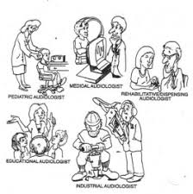
Odyolog
İşitme ve denge ile ilgili hastalıkların tanısında uzman hekiminin yönlendirmesiyle tanısal testlerin gerçekleştirilmesi ve rehabilitasyonu ile işitme rehabilitasyonu için kullanılacak cihazların belirlenmesi, seçimi ve programlanmasını yapar.

Slide 45
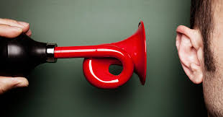
İşitme sağlığının korunması ve işitme kaybının önlenmesine yönelik çalışmalar yapar.

Slide 46
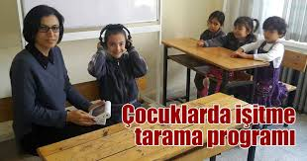
İşitme tarama programlarında görev alır ve bu programlardaki testleri yapar.

Slide 47
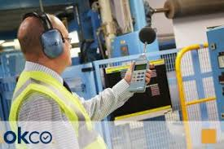
Gürültü ölçümlerini yaparak işitmenin korunması hakkında gerekli önerilerde bulunur.

Slide 48
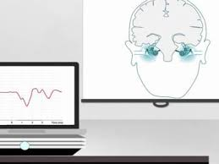
Cerrahi işlemler esnasında cerrahın gerekli görmesi durumunda işitme ve denge ile ilgili sinir monitörizasyonu yapar.

Slide 49

Kulağa implante edilen cihazlarda ameliyat sırasında ve sonrasında cihaz ayarlamalarını yapar.

Slide 50
İşitsel algı değerlendirmesi ve rehabilitasyonu yapar.

Slide 51

İşitme ile ilgili eğitim programlarının hazırlanmasında görev alır.

Slide 52

Çalışma Alanları
Odyolojik Değerlendirmeler
  Yenidoğan işitme tarama ve takibi
  Çocuk ve erişkinlerdeki işitme kaybının subjektif ve objektif yöntemlerle değerlendirilmesi

Slide 53




Elektrofizyolojik Ölçüm ve değerlendirmeler ABR, Otoakustik Emisyon Ölçümleri, ENoG değerlendirmesi, ASSR

Slide 54


İşitme Cihazı ve Koklear İmplant Uygulaması, Adaptasyonu ve Oryantasyonu

Slide 55

Tinnutus Tanı ve Tedavisi

Slide 56

Vestibüler Sistem Değerlendirme ve Terapi Programı

Slide 57
Odyoloji alt alanları
Klinik odyoloji:
  Kamu ve özel hastanelerde:
  Özel merkezlerde
  Sağlık koruma programlarında
  Askeri hastanelerde
  Sağlık merkezlerinde
  Yenidoğan işitme tarama programlarında
  İşitme cihaz firmalarında

Slide 58
Odyoloji alt alanları
Klinik odyoloji:
  İşitme sistemindeki işitme problemi ve yerini tanılama
    Tüm tanılama prosedürlerinde yapılan işlemler
    Değerlendirme
  İşitme tarama programları
  Uygun müdahale( işitme cihazı/koklear implan vb)

Slide 59
Odyoloji alt alanları
Rehabilitatif odyoloji:
Okullar(yurtdışında),
Özel eğitim merkezleri,
Hastane

Slide 60
Odyoloji alt alanları
Rehabilitatif odyoloji:
Çocukların işitme kaybını belirleme gerekli uzmanlara yönlendirme(okullar için)
İşitsel eğitim verme
İşitme kaybını önleme programları geliştirme
Aile akran ve öğretmenler için işitme kaybı hakkında danışmanlık yapma
Uygun amplifikasyonu belirleme

Slide 61
Odyoloji alt alanları
Pediyatrik odyoloji:
Çocuklarla ve aileleri ile çalışır
Çocuklarda işitme kaybı tanısını koyarak, gerekli işitsel tedavi sürecini uygulamakla sorumludur.
  Değerlendirme
  Ebeveyn ve tüm aileyi göz önüne alır danışmanlık yapar

Slide 62
Odyoloji alt alanları
Geriyatrik odyoloji:
Yaşlı birey
Yaşılılarda işitme kaybı tanısını koyarak, gerekli işitsel tedavi sürecini uygulamakla sorumludur.
Bireyin sadece işitme kaybına odaklanmaz tüm sisteme bütüncül ele alır
  Bilişsel fonksiyonları
  Eşlik eden diğer rahatsızlıklar
  Çevre
  Aile ortamı

Slide 63
Odyoloji alt alanları
Denge bozuklukları:
Hastaneler
Özel merkezler
Denge sistemi ile ilgili bozukluklarda tanı koyar, gerekli terapi programını uygular.
  Değerlendirme
  Vestibüler rehabilitasyon

Slide 64
Odyoloji alt alanları
Endüstiriyel odyoloji
Fabrikalar
Gürültüden korunma programı çerçevesinde gerekli olan yasal uygulamaların başlatılması, uygulanmasından sorumludur.
İşitme kaybı olan işçilerin işitme kaybı tanısının konması ve uygun tedavi sürecinin başlatılmasından sorumludur.
İşitme kaybı olan işçilerin yasal haklarının korunmasında danışmanlık görevi görür.

Slide 65

Odyoloji ile ilişkili alanlar
Kulak Burun Boğaz doktoru
Dil ve konuşma terapisti
Pediyatri
Geriatri
Psikiyatri
Nöroloji
Çocuk ruh sağlığı
Fizyoterapi
Ergoterapi
Çocuk gelişimi ……

Slide 66

Ülkemizde, işitme kayıplı bireylere yönelik böylesine üst düzey bir hizmetin başarıyla verilmesi multidisipliner, interdisipliner ve transdisipliner bir çalışmayı gerekli kılmaktadır.

Slide 67
Disiplinler Arası Yaklaşım Kavramları
Sağlık alanında uzmanlara çözüm için yol göstermesi için üç çeşit yaklaşım sınıflandırması mevcuttur
  multidisipliner yaklaşım,
  interdisipliner yaklaşım
  transdisipliner yaklaşım

Slide 68

Multidisipliner Yaklaşım
Multidisipliner yaklaşımda, birden çok disiplinden profesyonellerin ortak bir amaca yönelik olarak paralel bir biçimde bağımsız çalışmasıdır.
Ortak bir konuda, herkesin bir diğerinin ne yaptığı ile ilgilenmesine gerek kalmadan kendi işini yapmasıdır
Avantajları: mesleki özerklik, çok boyutlu hizmet sunma, koordineli çalışma olanağı
Dezavantajları: Düşük iletişim ve etkileşim, ortak bir programın olmayışı, çelişen uygulamaların olabilmesi

Slide 69

İnterdisipliner yaklaşım
Farklı disiplinlerdeki profesyonellerin bellirli bir amaç için ortak bir yöntemle birbirlerine bağlı şekilde çalışmasıdır
Bu yaklaşım içerisinde esas olan, disiplinlerin birbiri içerisinde gelişme olanağı bulması, çalışma alanlarının diğer bir disiplin tarafından daraltılmamasıdır.
Avantajları: Yüksek uyum ve koordinasyon, yüksek iletişim ve etkileşim düzeyi, ortak bir uygulama kurgusu, bilgi ve beceri paylaşımı
Dezavantajları: Baskın üyelerin ekip içerinde uyumu zedelemesi, ortak alan oluşturmanın zorlukları

Slide 70

Transdisipliner yaklaşım
Farklı disiplinlerin ortak bir amaç etrafında disiplinlere ait sınırlara aşan bir yönteme dayalı olarak bütünleşmiş bir biçimde çalışmasıdır (disiplinlerüstü).
Transdisipliner yaklaşım bir anlamda disiplinlerin kesişmesi ile aynı kavramın ya da durumun iki disiplin ile de açıklanabildiği bir durumdur.

Slide 71



Slide 72
Muttidisipliner
İnterdisipliner
Odyoloji
Kbb
DKT
fizyoterapi
Nöroloji
Pediatri
Çocuk ruh sağlığı
Odyoloji
KBB
Çocuk gelişimi
Ergoterpi
Pediatri

Slide 73
Odyoloğun kazanması gereken beceriler
Sağlıklı/hasta bireyin işitme ve denge fonksiyonlarına, işitme ve denge bozukluklarına yönelik sistemli ve sürekli veri toplar/tanılar
Odyolojik tanıyı koyar

Slide 74
Odyolojik tanıda; gerekli testlerin belirlenmesi, uygulanması, verilerin analizi ve yorumlanması, verilerin gruplandırılması, sağlıklı/hasta bireyin gereksiniminin/sorununun tanımlanması ve gerekli yönlendirmelerin yapılması adımları izlenir.

Slide 75
Odyolojik tanıdan sonra birey, re/habilitasyon gereksinimi açısından değerlendirilir.
Re/habilitasyon gereksinimi olan bireylerde, re/habilitasyonun hedefleri belirlenir ve uygulanır, sonuçlar değerlendirilir.

Slide 76
Rehabilitatif Odyolojide Değerlendirme Süreci
1. Genel gelişim değerlendirmesi
2. İşitsel algı becerilerinin değerlendirmesi
3. Koklear implant adaylarının değerlendirilmesi
4. Dil ve konuşma becerilerinin değerlendirilmesi
5. İşitsel işlemleme testleri

Slide 77
Re/habilitasyon
1. İşitme cihazı ve yardımcı dinleme cihazlarının adaptasyon ve oryantasyonu
2. Gelişim alanlarının desteklenmesine yönelik aile eğitimi ve danışmanlık hizmetleri
3. İşitsel re/habilitasyon
4. İşitme engellilerde artikülasyon terapisi
5.İşitme bozukluğu olan çocuklarda dil ve konuşma bozuklukları terapisi
6. Akademik becerilerin desteklenmesi
7. İşitsel işlemleme bozukluklarının eğitsel tedavisi

Slide 78
Toplumsal bilinçlenme ve sağlık hizmetlerindeki gelişme ve yaygınlaşma işitme, konuşma, ses ve denge bozukluklarının hizmet sektöründe ön sıralara çıkmasına neden olmuştur.
Bu alanda çalışan meslek mensuplarına olan ihtiyacın günden güne artması üniversitelerin Odyoloji ve Dil Konuşma Bozuklukları lisans programlarını açma ihtiyacı doğmuştur

Slide 79
Derse katılımınız için teşekkürler

